Slide 1

项目
ANNUAL REPORT
Nullam eu tempor purus. Nunc a leo magna, sit amet consequat risus.
答辩PPT
杨桐

Slide 2
jquery
Css动画
01%
02%
插件
03%

Slide 3

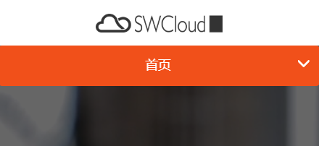

Slide 4
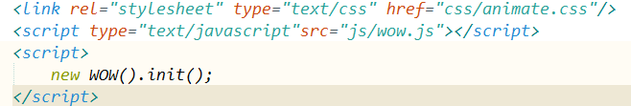
插件
PPT模板下载：www.1ppt.com/moban/ 行业PPT模板：www.1ppt.com/hangye/
节日PPT模板：www.1ppt.com/jieri/ PPT素材下载：www.1ppt.com/sucai/
PPT背景图片：www.1ppt.com/beijing/ PPT图表下载：www.1ppt.com/tubiao/
优秀PPT下载：www.1ppt.com/xiazai/ PPT教程： www.1ppt.com/powerpoint/
Word教程： www.1ppt.com/word/ Excel教程：www.1ppt.com/excel/
资料下载：www.1ppt.com/ziliao/ PPT课件下载：www.1ppt.com/kejian/
范文下载：www.1ppt.com/fanwen/ 试卷下载：www.1ppt.com/shiti/
教案下载：www.1ppt.com/jiaoan/
字体下载：www.1ppt.com/ziti/

Slide 5
项目综合总结

Slide 6


1.经过这次写项目的练习，找出了自己在写代码过程中的许多错误，许多错误也得到了改正
2.对相关的知识也越来越熟悉
3.写代码的速度过慢，还有待提升

Slide 7
MANY THANKS !

